Slide 1
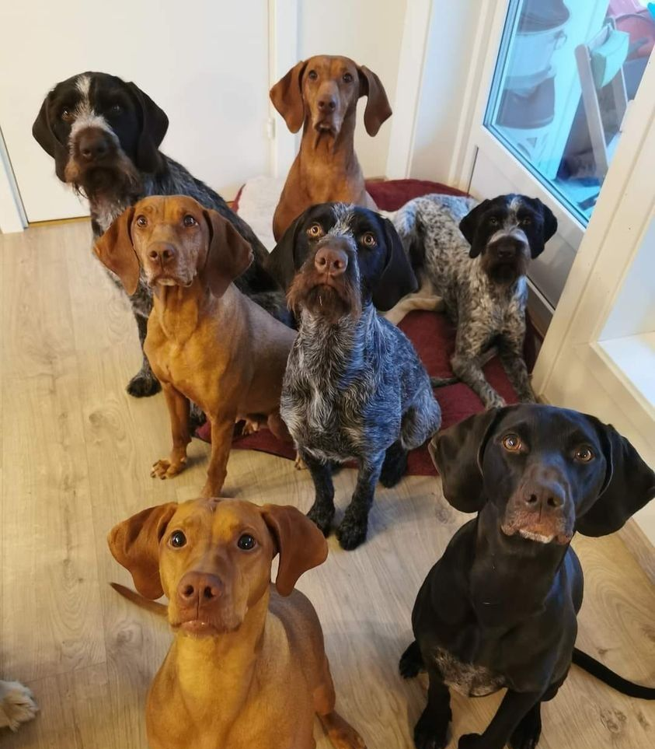
Å leve med flokk
Monica Hauan / R+Gundogs

Slide 2
Agenda
Ja eller nei til flokk?
Når du har bestemt deg
Forstå dynamikken
Unngå kaos
Treningstips
Alenetid

Slide 3
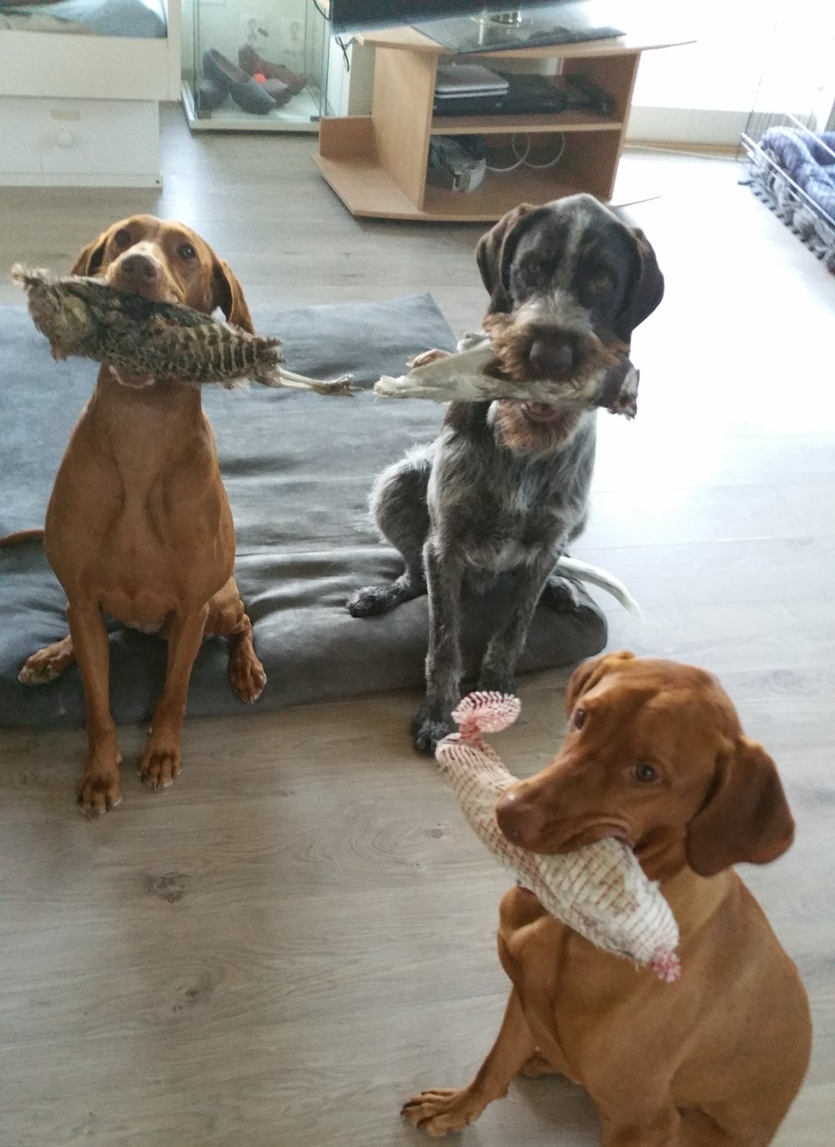
En er èn og to er flokk
Gammel, (midt i mellom), valp
Flere individer og individuelle hensyn
En annen dynamikk
Emosjonell og fysisk komfort og sikkerhet
Stress og «høy temperatur»

Slide 4
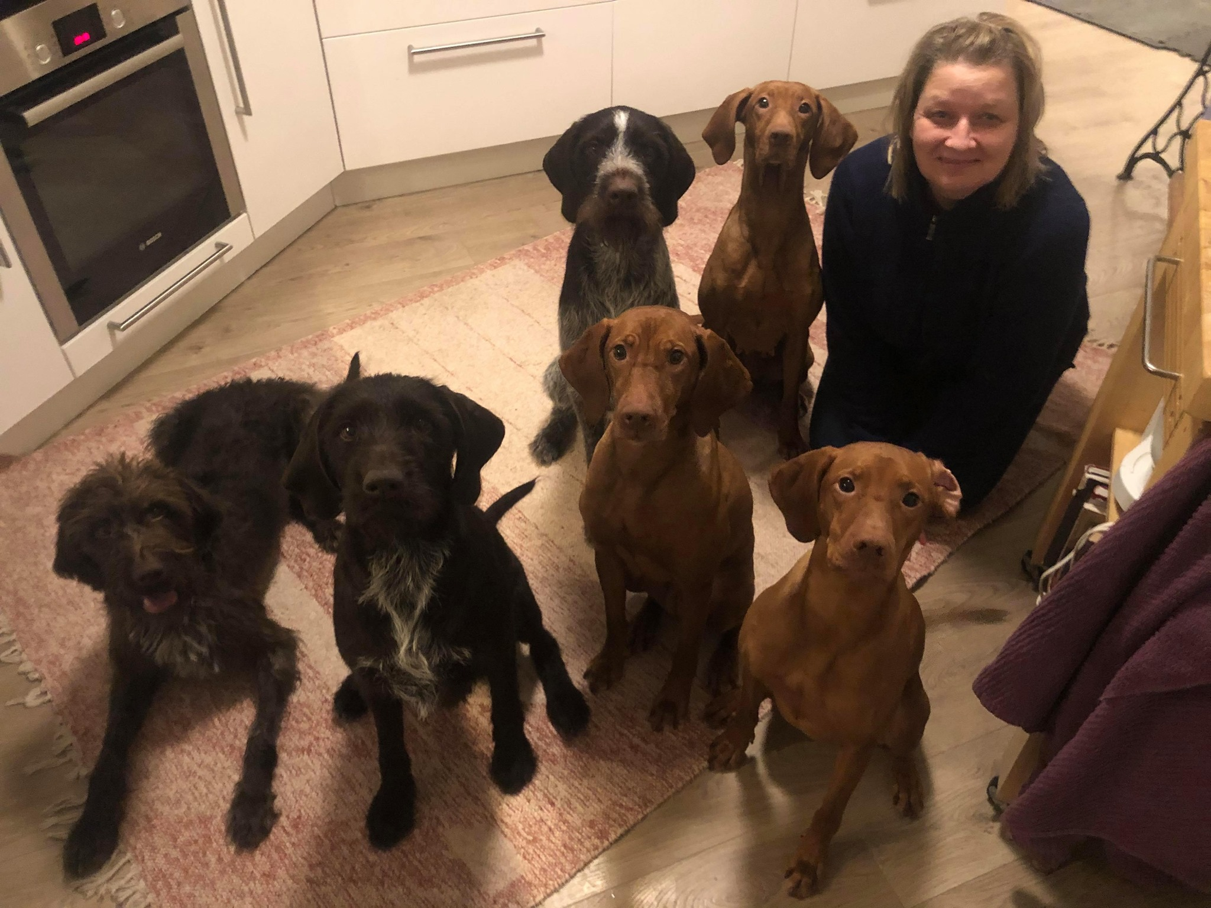
Skal du ha EN til?
Familien?
Tiden?
Økonomi?
Plass?
Ny bil?
Kjønn?
Den/de andre hunden(e)?

Slide 5
Introduksjon av ny hund
Trygg på deg og miljø FØRST!
Det tar den tiden det tar
Valp eller voksen?
Hvordan type er hunden du har og hunden du får?
Gå tur sammen
Grinder

Slide 6
Lese kroppsspråk
Lær deg hundens kroppsspråk!
Se tegn og bryte inn FØR kaos
Belønne dempende signaler hos hundene som snu seg bort og splitte
Kjenne igjen ikke akseptable atferd, eks «mobbing»

Slide 7
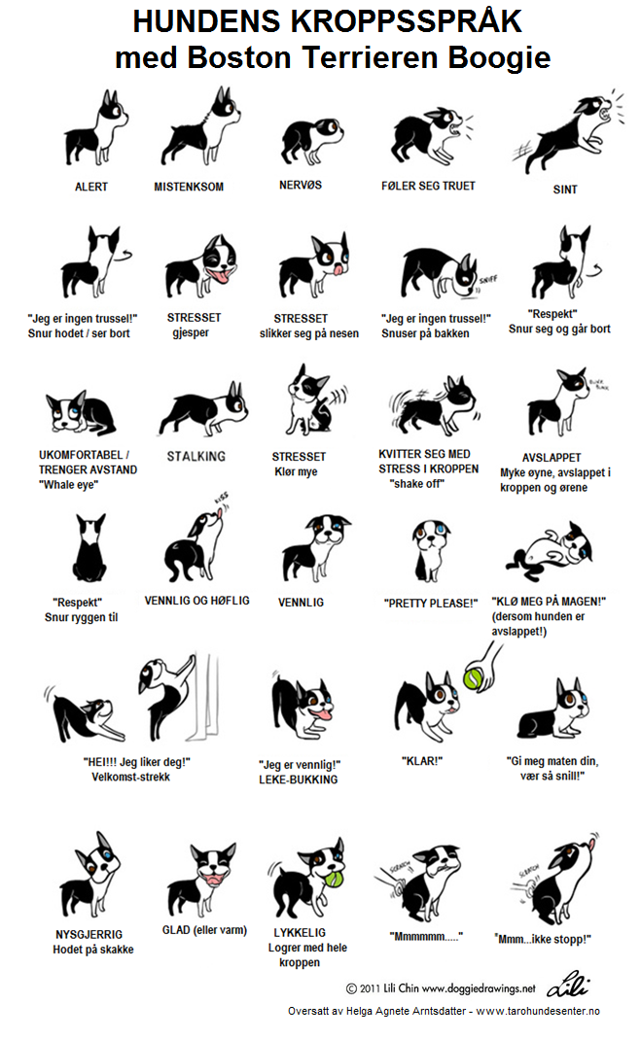

Slide 8
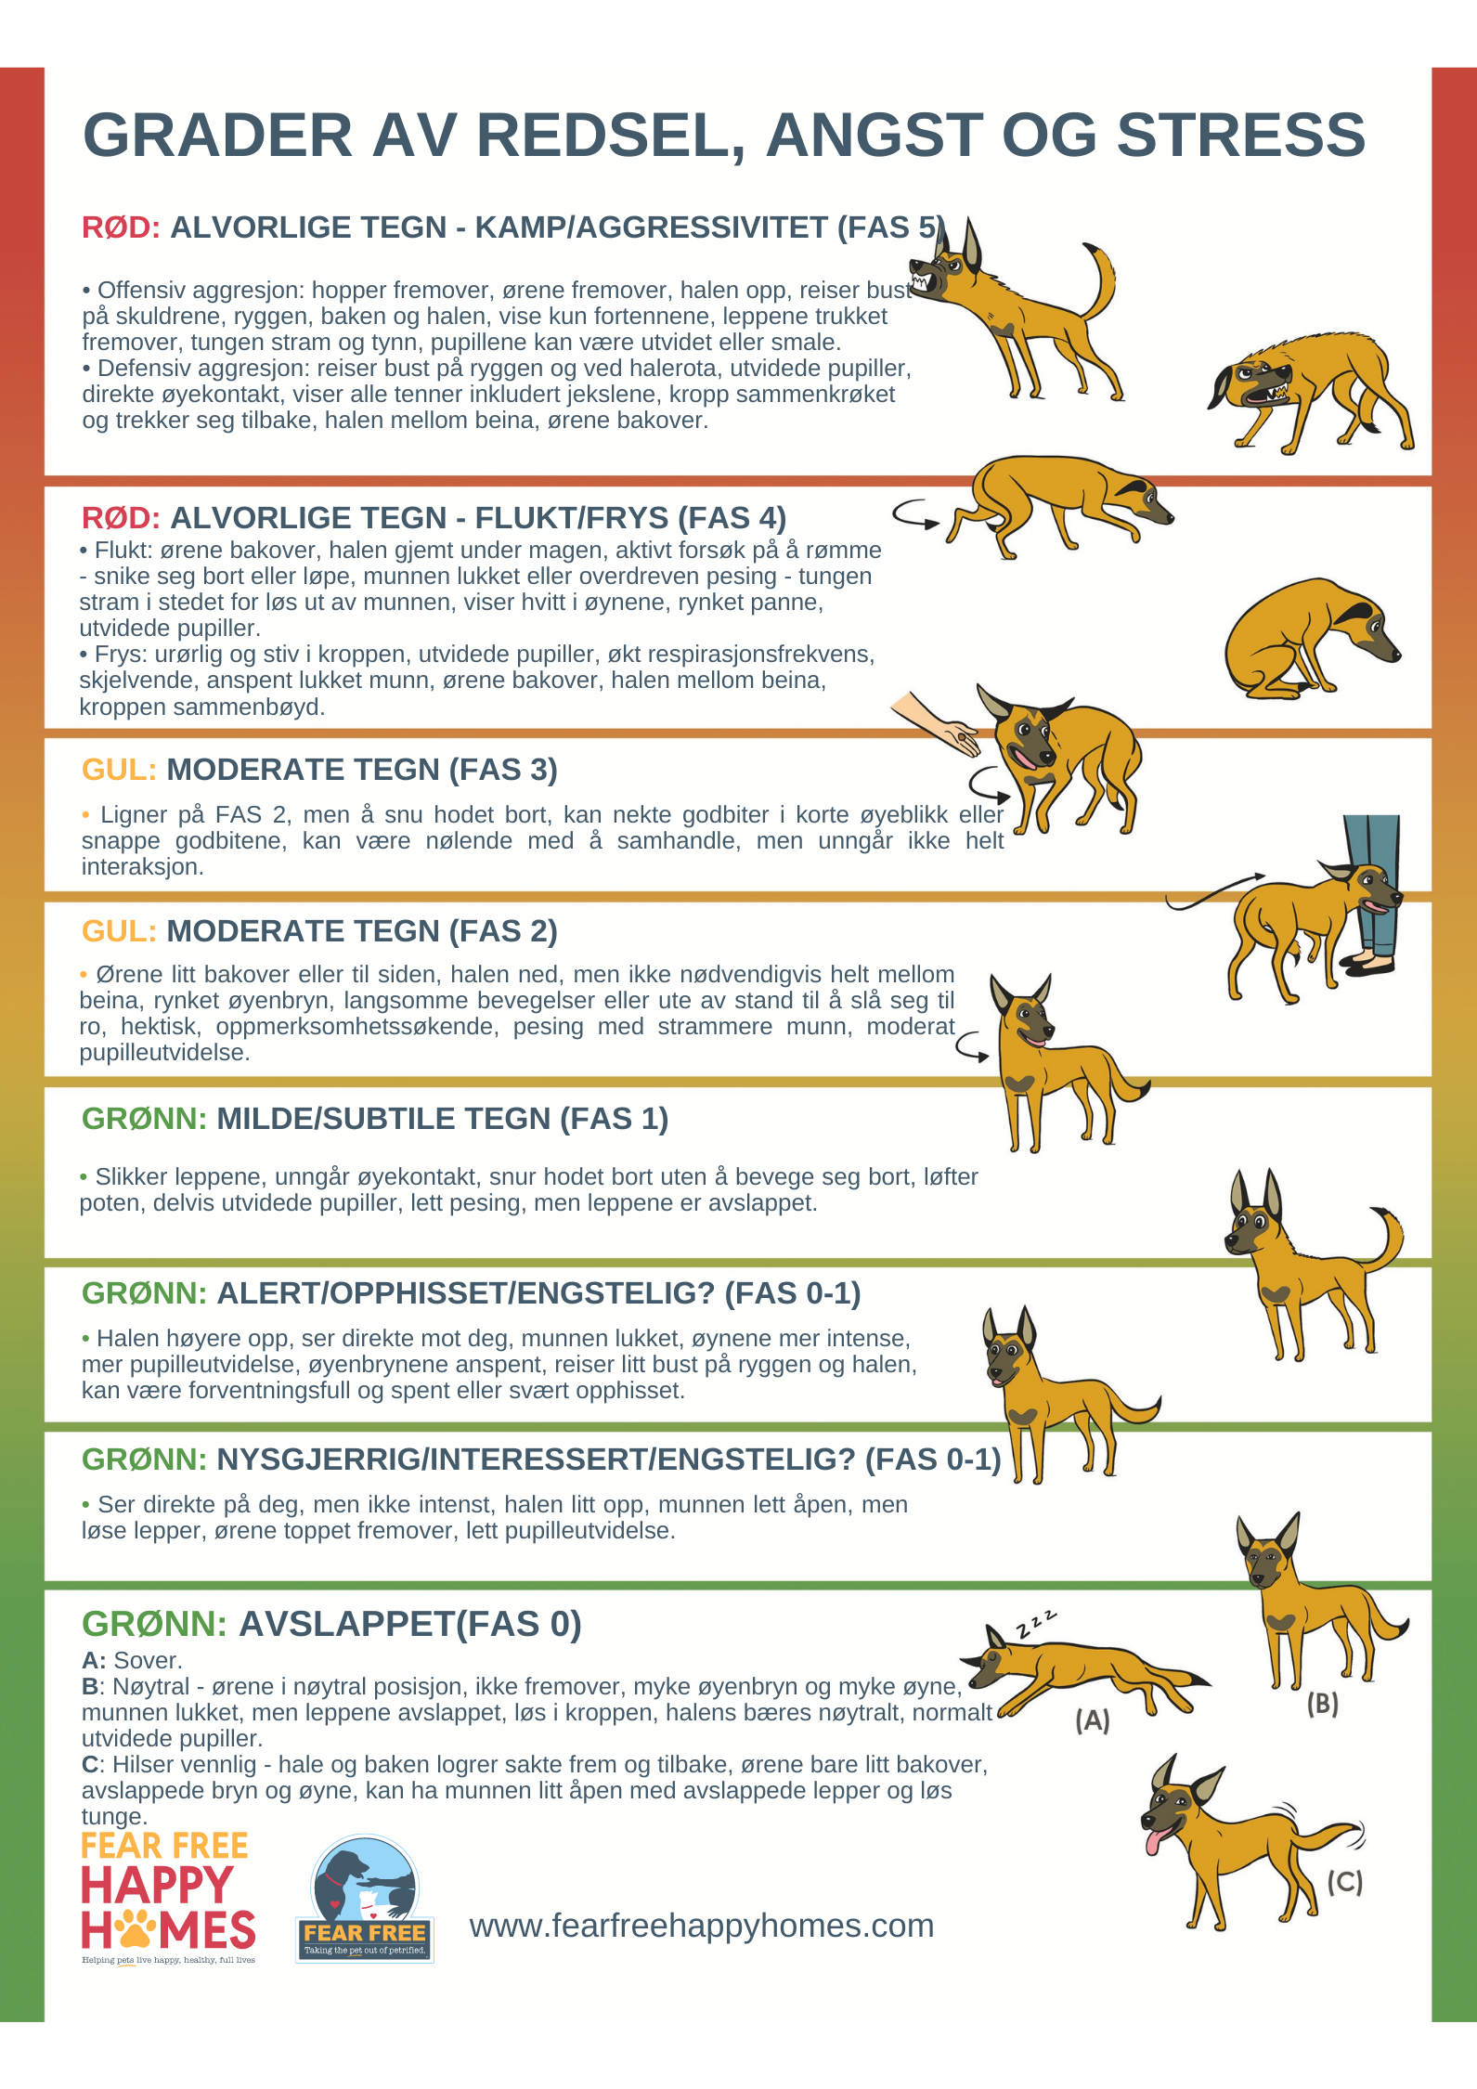

Slide 9
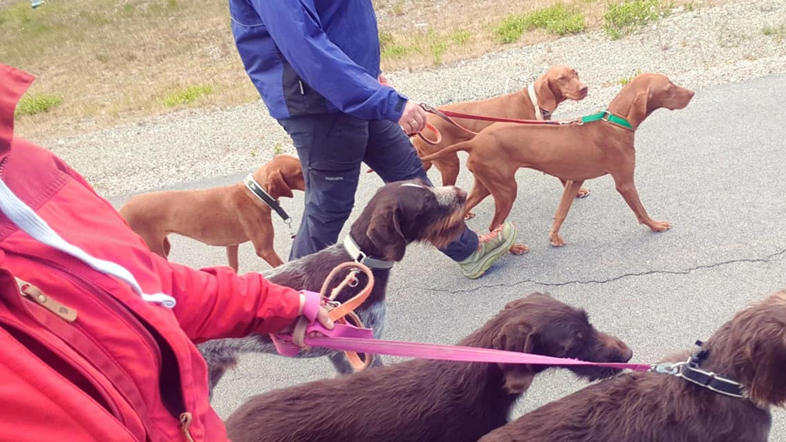
Unngå kaos
Impulskontroll
Selvkontroll fra mat, leker, gjenstander, deg, senger
Basic lydighet
Kunne signal som gå på plass, sitt og kom, gå pent og kunne stoppes

Slide 10
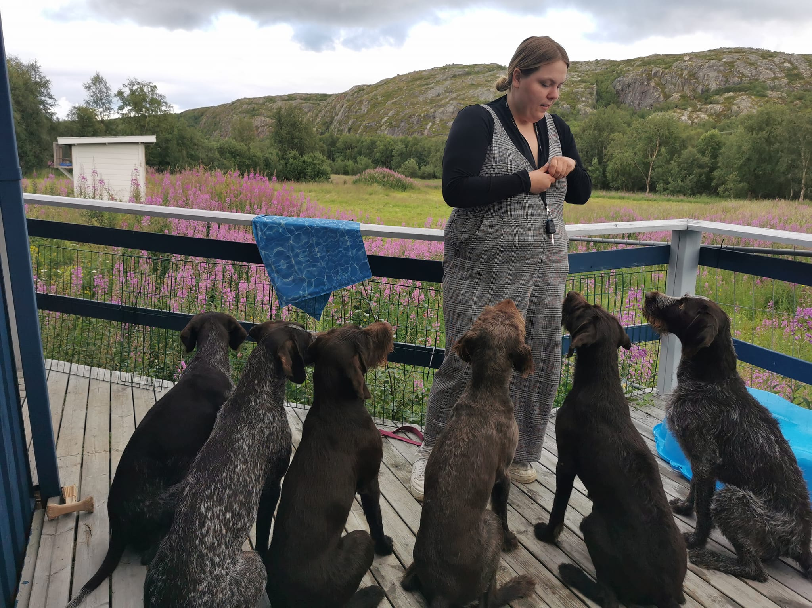
Nok til alle!
Rettferdig betyr ikke at det skal være helt likt
Nok liggeplasser, plass, leker, tygg, godbiter, mat, oppmerksomhet
Å vente på tur rundt mat, tur, være med, trening, kos, dører, være løs

Slide 11
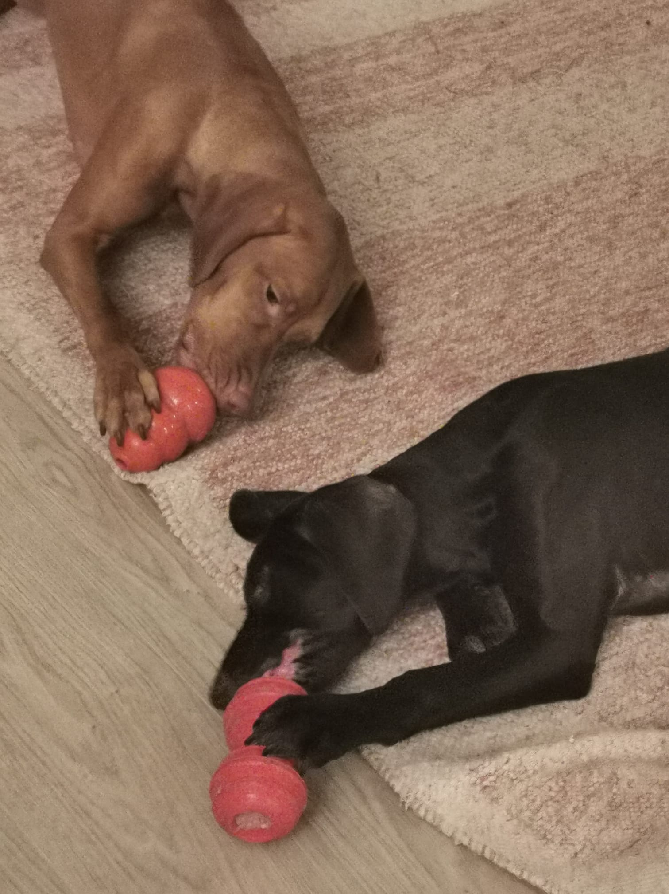
Tips
Måltider – hvordan gjøre ressursforsvar til ett ikketema
Ikke møtes i døra
Bur – sammen eller alene?
Hvem først?
Hundegård vs i stua – velge dine kamper

Slide 12
Stasjonstrening er gull!
Vente på tur
Ro i huset
Effektiv trening
Dørmanerer
Trygghet

Slide 13
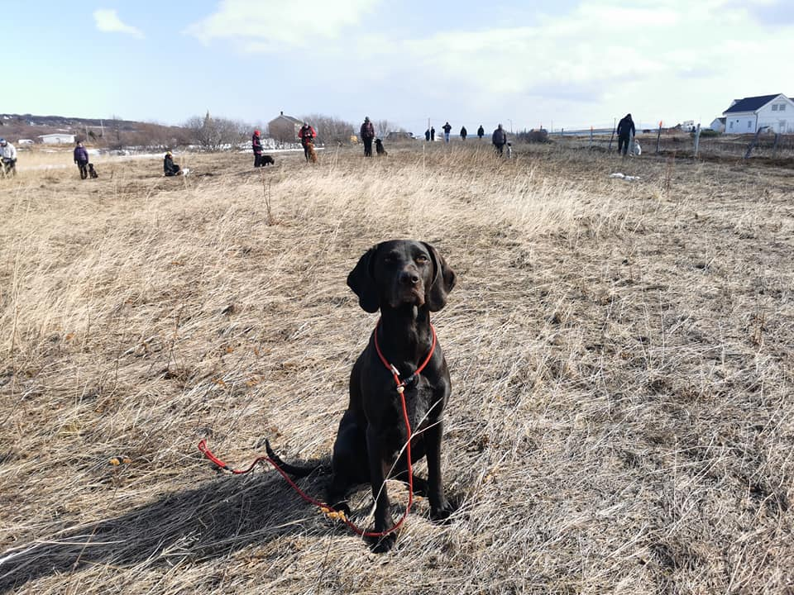
JA til alenetid
Den dårlige samvittigheten
Viktig med alenetid også
Hvert individ sin treningsplan utifra alder, mål, treningsutfordring
En på tur og en annen mental trening – så bytte

Slide 14
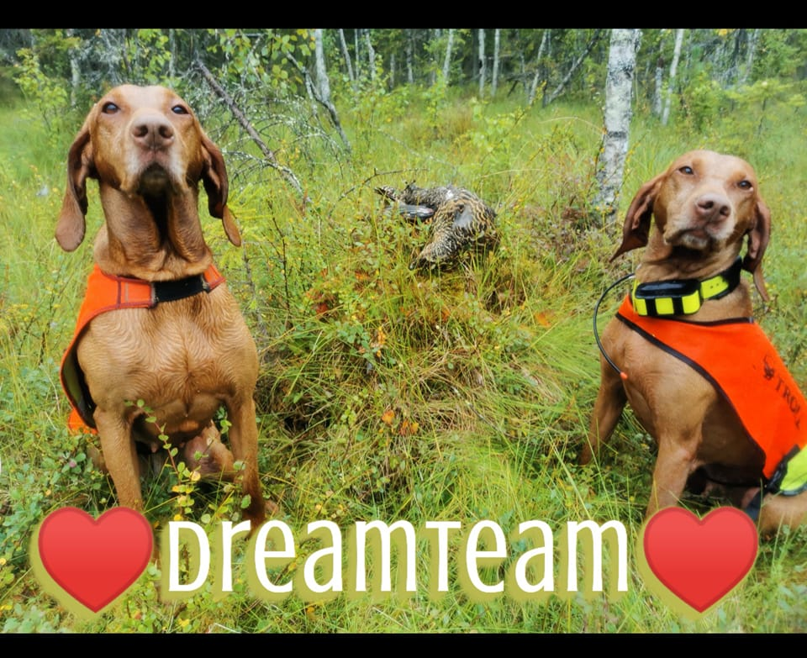
Jakten
Trenes sammen eller ikke?
Hva bringer deg nærmere målet og hva bringer deg lenger unna?
Hva fungerer ikke? Tren på det!
Gidder ikke trene? Velge dine kamper…

Slide 15
Å leve med flokk
Kan være hektisk og tidskrevende og gi mange grå hår om noe ikke fungerer
En harmonisk flokk gir mye kjærlighet og glede og er ganske «enkelt»
Har du tenkt på om du har ekstra ressurser til å trene problematferd/ta ekstra hensyn til gammel hund/hva om det blir operasjon og andre sykdommer?
Omplassering er helt greit

Slide 16
Takk for oss!

